Slide 1
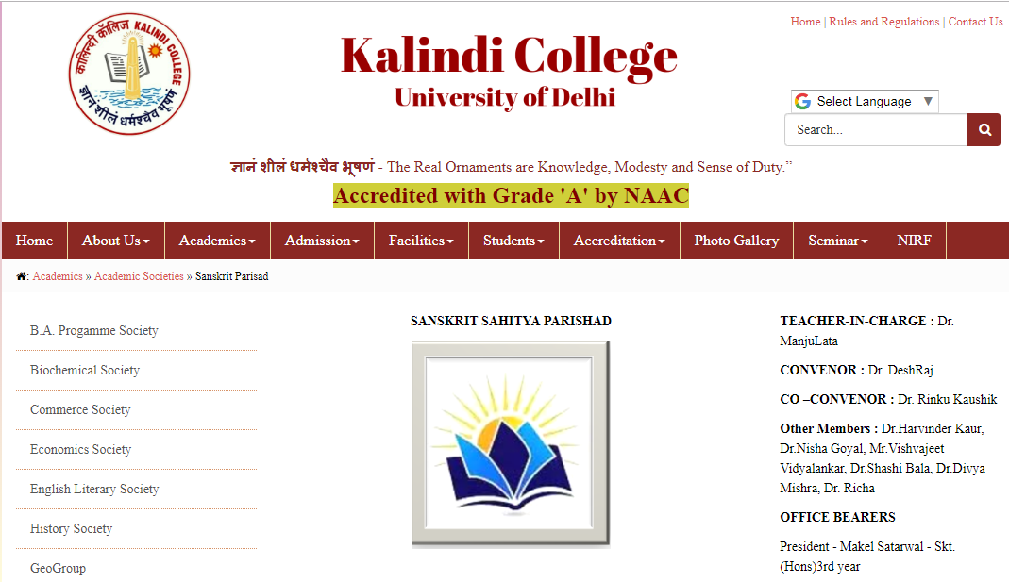

Slide 2
“A Contemporary
Relevance of Sanskrit Media
and its Communication”
संस्कृतस्य सञ्चारमाध्यमानां
समकालीना प्रासङ्गिकता, सम्वाद-
शैली च

Slide 3
संस्कृत साहित्य परिषत्, कालिन्दी
महाविद्यालय, दिल्ली वि.वि. ...
संस्कृत के सञ्चारमाध्यमों की
समकालीन प्रासङ्गिकता और सम्वाद
... बलदेवानन्द सागर

Slide 4
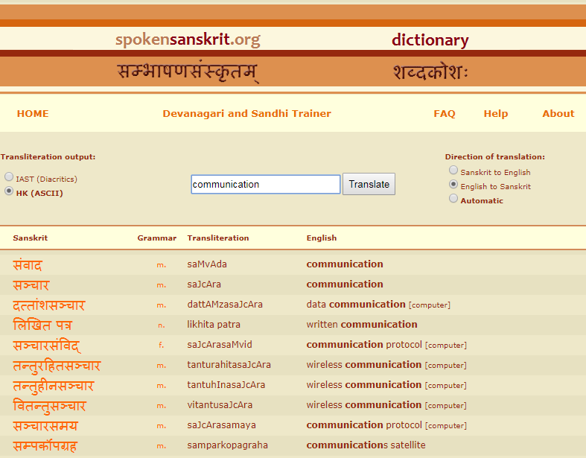

Slide 5
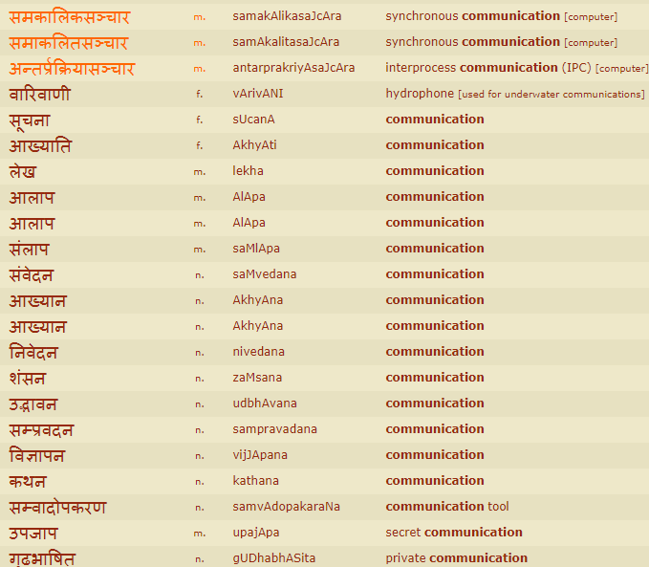

Slide 6
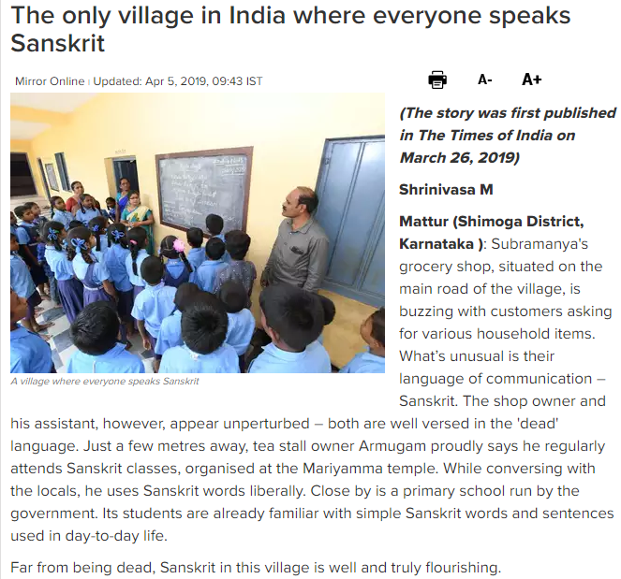

Slide 7
का नाम संस्कृत-पत्रकारिता ?
किं नाम इतिवृत्तम् अस्याः ?
कानि च अधुनातनानि अस्याः स्वरूपाणि ?
कीदृग्-विधश्च सञ्चारः [सम्वादः]?

Slide 8
१ –जून’ १८६६

Slide 9
‘संस्कृत-भवितव्यम्’

Slide 10
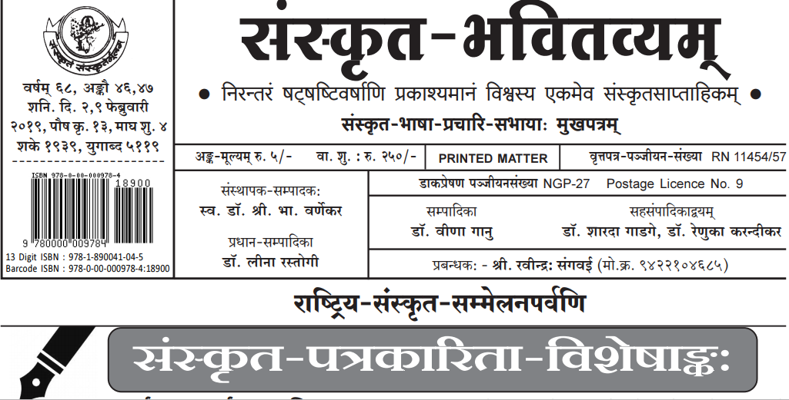

Slide 13
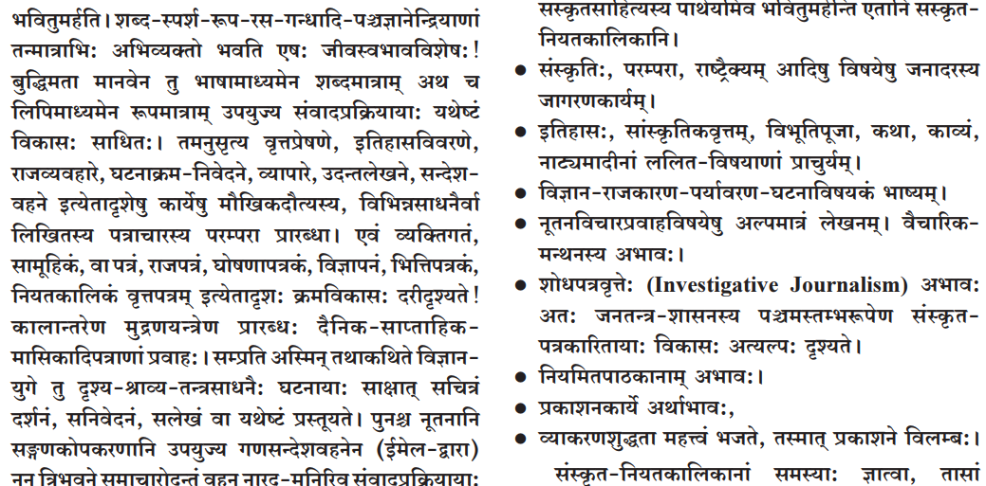

Slide 14
इतः पूर्वम् ...

Slide 15
मम पुस्तकम्...
संस्कृत-पत्रकारिता : इतिवृत्तम्
अधुनातन-स्वरूपञ्च
... डॉ. बलदेवानन्द-सागरः

Slide 16
“संस्कृत-पत्रकारिता”- इतिवृत्तम्
अधुनातन-स्वरूपञ्च...
- डॉ.बलदेवानन्द-सागरः

Slide 25
१ जून, १८६६ ई. को काशी-स्थित
गवर्नमेण्ट संस्कृत कॉलेज ने
“काशी-विद्यासुधा-निधिः” अथवा
“पण्डित” नामक मासिक-पत्र का
प्रकाशन किया|
काशी से ही १८६७ ई.में
“क्रमनन्दिनी” का प्रकाशन आरम्भ हुआ |

Slide 26
विशुद्ध संस्कृत की ये दोनों पत्रिकाएँ
प्राचीन संस्कृत ग्रन्थों का प्रकाशन
करती थीं |
इनमें विशुद्ध समाचार-पत्रों के
लक्षण नहीं थे |
एप्रिल, १८७२ ई. में लाहौर से

Slide 27
“विद्योदयः” नए साज-सज्जा के
साथ शुद्ध समाचार-पत्र के रूप में
अवतरित हुआ |
हृषीकेश भट्टाचार्य के सम्पादकत्व
में इस पत्रिका ने संस्कृतपत्रकारिता को अपूर्व सम्बल प्रदान किया |

Slide 28
“विद्योदयः” से प्रेरणा पाकर
संस्कृत में अनेक नयी पत्र-
पत्रिकाएँ प्रकाशित होने लगीं |
बिहार का पहला संस्कृत-पत्र
१८७८ ई. में “विद्यार्थी” के नाम
से पटना से निकला |

Slide 29
यह मासिकपत्र १८८० ई. तक
पटना से नियमित निकलता रहा
और बाद में उदयपुर चला गया,
जहाँ से पाक्षिक रूप में प्रकाशित
होने लगा |
कुछ समय बाद, यह पत्रिका
श्रीनाथ-द्वारा से प्रकाशित होने
लगी | आगे चल कर यह हिन्दी

Slide 30
की “हरिश्चन्द्र-चन्द्रिका” और “मोहन
-चन्द्रिका” पत्रिकाओं में मिलकर प्रकाशित होने लगी |
यह संस्कृत-भाषा का पहला पाक्षिक-
-पत्र था जिसके सम्पादक पं.दामोदर
शास्त्री थे एवं इसमें यथानाम प्रायः
विद्यार्थियों की आवश्यकता और हित को ध्यान में रखते हुए सामग्री

Slide 31
प्रकाशित की जाती थी |
संस्कृत की समृद्धि, प्रतिष्ठा और
शिक्षाप्रणाली के परिष्कार के लिए
पं.अम्बिकादत्त व्यास द्वारा १८८७ई.
में स्थापित संस्था ‘बिहार-संस्कृत-
सञ्जीवन-समाजः’, संस्कृत के प्रचार-
प्रसार के लिए प्रयासरत रहा |
इसकी पहली बैठक ५-एप्रिल,१८८७ई.

Slide 32
में हुयी, जिसकी अध्यक्षता पॉपजॉन्
बेन्जिन् ने की थी | इसमें अनेक
राज्यों से बहुत-सारे लोग आये थे |
सचिव स्वयं पं. अम्बिकादत्त व्यास
जी थे |
इस समाज द्वारा १९४०ई.में त्रैमासि-
क के रूप में ‘संस्कृतसञ्जीवनम्’ का प्रकाशन आरम्भ किया गया था |

Slide 33
१९वीँ शताब्दी के अन्तिम दो
दशकों में बहुत-सारी संस्कृतपत्रिकाओं का प्रकाशन हुआ |
राष्ट्रिय-आन्दोलन की दृष्टि से, इन
सब में “संस्कृत-चन्द्रिका” और
“सहृदया” का विशेष स्थान है | पहले कोलकोता और बाद में कोल्हापुर

Slide 34
से प्रकाशित होने वाली “संस्कृत-
चन्द्रिका” ने अप्पाशास्त्री राशिवडे- कर के सम्पादकत्व में अपार ख्याति अर्जित की |
अपने राजनीतिक लेखों के कारण
अप्पाशास्त्री को कई बार जेल जाना
पड़ा |

Slide 35
संस्कृत-भाषा का पोषण और
सम्वर्धन, संस्कृत-भाषाविदों में उदार दृष्टिकोण का प्रचार तथा सुषुप्त संस्कृतज्ञों को राष्ट्र-हित के लिए जगाना आदि उद्देश्यों को ध्यान में रखकर “सहृदया” ने राष्ट्रिय आन्दोलन में महत्त्वपूर्ण भूमिका निभायी |

Slide 36
२०वीं शताब्दी के आरम्भ में
लोकमान्य तिलक के नेतृत्व में
सारे देश ने स्वदेशी आन्दोलन में
भाग लिया था |
संस्कृत-पत्रकारिता के लिए ये
सम्वर्धन का युग था |

Slide 37
Sanskrit Journalism: History and its Modern Forms
- Dr. Baldevanand Sagar
Before saying anything about Sanskrit Journalism I would like to tell all my wise readers that even though Sanskrit Journalism is not discussed as much as Hindi,

Slide 38
English or other prevalent languages’ journalism; but you will be surprised to know that today at the end of the second decade of twenty first century, most of the Indian states and some overseas countries are publishing Sanskrit periodicals and different kinds of Sanskrit magazines.

Slide 39
संस्कृत-पत्रकारिता : इतिहास एवं
अधुनातन स्वरूप…
• डॉ. बलदेवानन्द सागर
संस्कृत-पत्रकारिता के बारे में कुछ कहने से पहले मैं सुधी पाठकों को ये बताना चाहूँगा कि भले ही, सामान्यरूप से हिन्दी, अंग्रेजी या

Slide 40
अन्य प्रचलित भाषाओं की पत्रकारिता के समान संस्कृत-पत्रकारिता की चर्चा न होती हो; पर आप को यह जानकर आश्चर्य होगा कि आज, इस इक्कीसवीं शताब्दी के दूसरे दशक के अन्त में भी, भारत के प्रायः सभी राज्यों और कुछ विदेशों में भी संस्कृत-पत्र-पत्रिकाएँ प्रकाशित हो रही हैं |

Slide 41
१ –जून’ १८६६
‘काशी-विद्या-सुधा-निधिः’
‘पण्डित-पत्रिका’ इति अपरम् अभिधानम्
१५३-वर्षात्मकः इतिहासः

Slide 42
३० – जून’ १९७४
[आहत्य ४५-वर्षेभ्यः प्राक्]

Slide 43
इयम् आकाशवाणी
सम्प्रति वार्त्ताः श्रूयन्ताम्
प्रवाचकः / प्रवाचिका ....

Slide 44
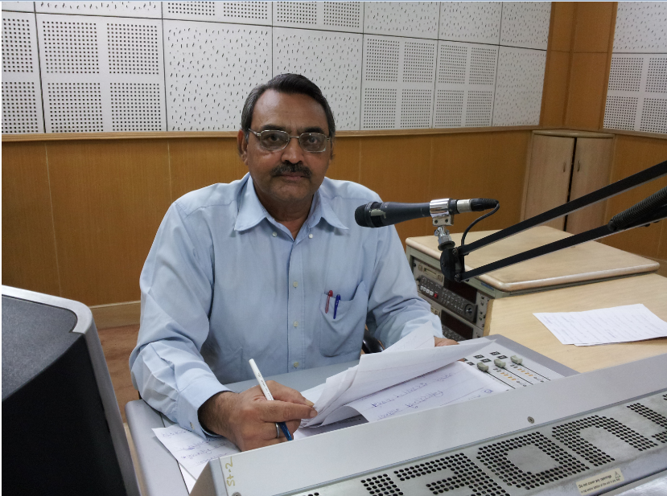

Slide 45
२१ – अगस्त’ १९९४
[आहत्य २५-वर्षेभ्यः प्राक्]

Slide 46
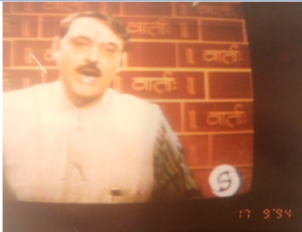

Slide 47
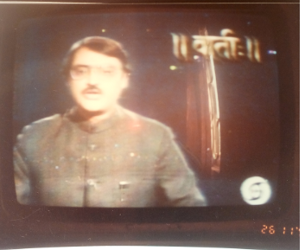

Slide 48
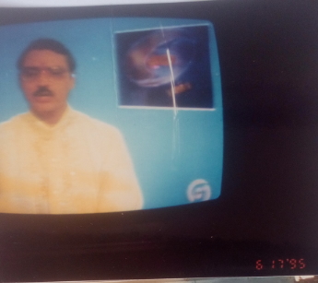

Slide 49
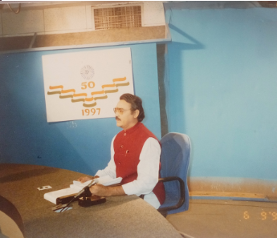

Slide 50
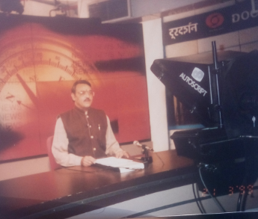

Slide 51
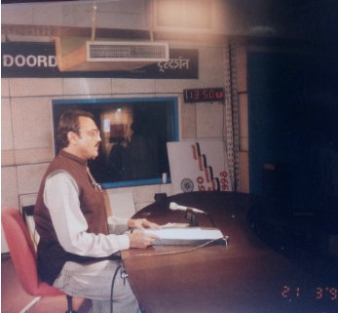

Slide 52
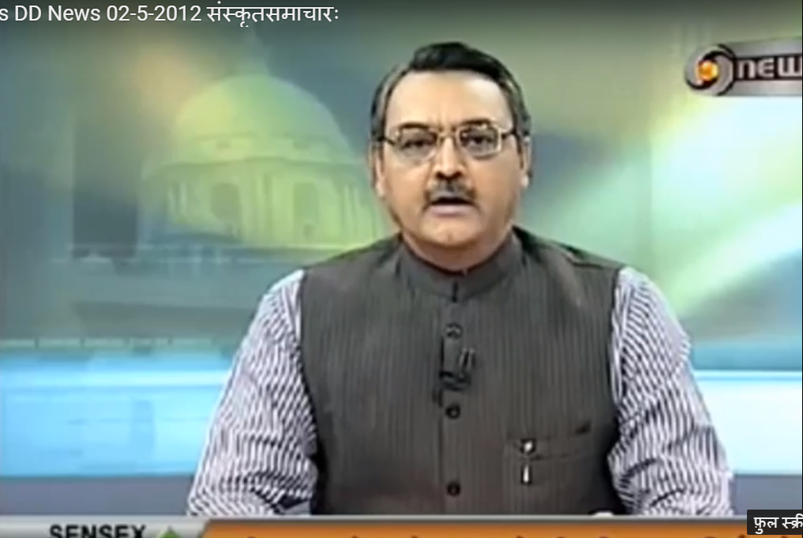

Slide 53
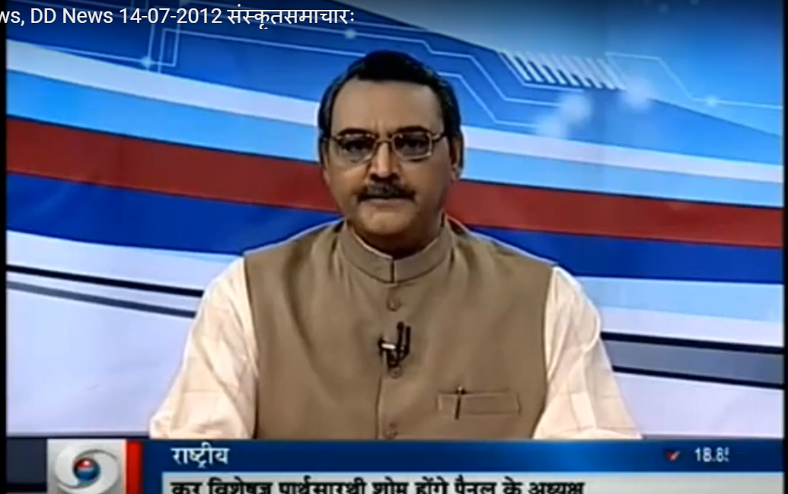

Slide 54
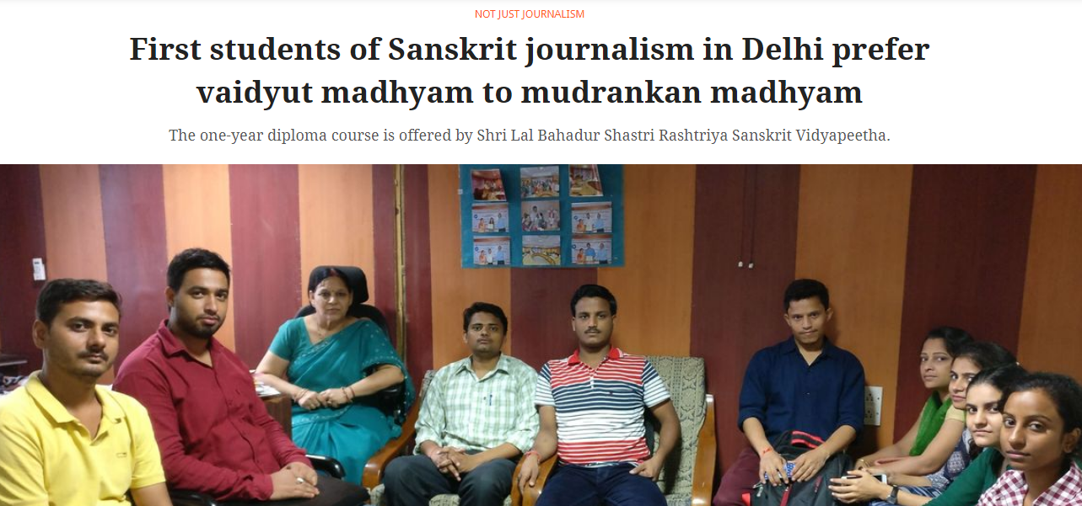

Slide 57
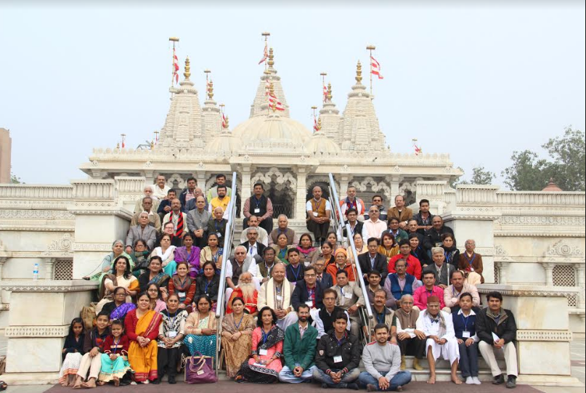

Slide 58
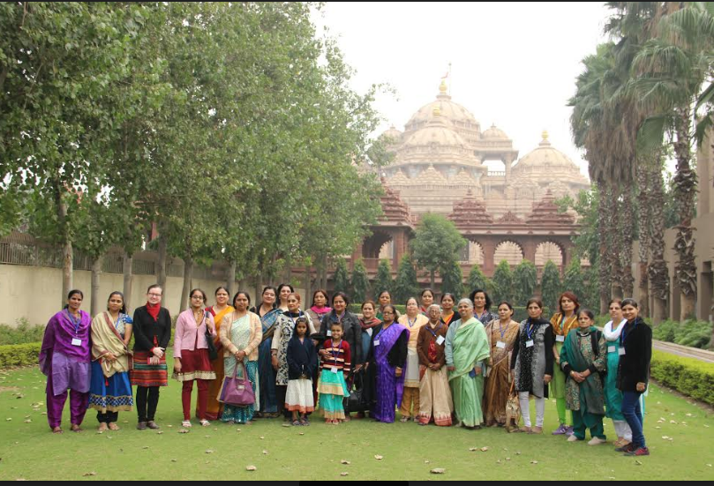

Slide 59
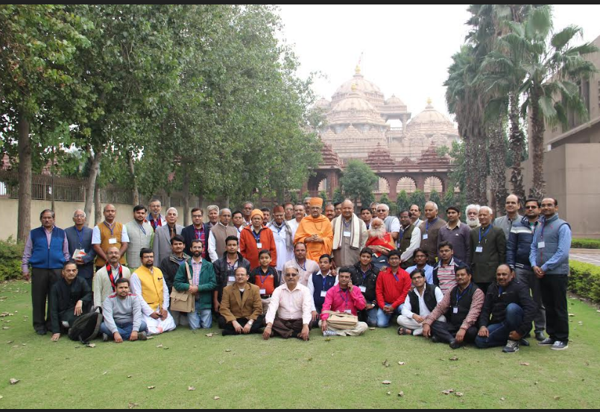

Slide 60
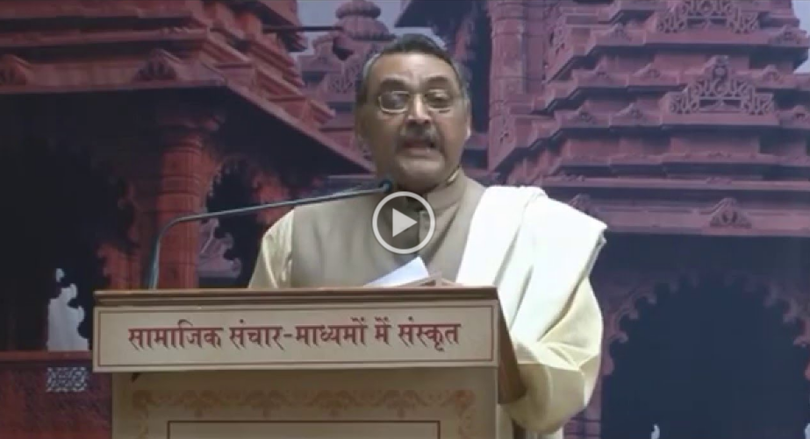

Slide 61
संस्कृत-पत्रकारिता का अधुनातन स्वरूप–
संस्कृत भारत की सांस्कृतिक-धरोहर
है | इस राष्ट्र की पहचान औरअस्मिता
है |
स्वतन्त्र-भारत की भाषाई नीति के
चक्रव्यूह में न पड़कर आज संस्कृत-पत्र -कारिता के क्षेत्र में नित-नूतन हो रहे

Slide 62
प्रयोगों की पड़ताल करें तो लगता है
कि विश्व की अधिकाधिक भाषाएँ, इस
वैज्ञानिक और गणितात्मक वाणी-विज्ञान से लाभान्वित हो रही हैं |
computational linguistic science
को परिपोषित और सम्वर्धित करने में
संस्कृत के शब्दानुशासन से अधिकाधिक

Slide 63
मदद ली जा रही है |
ऐसे परिदृश्य में किन्हीं कारणों से
शिथिल-गति वाली संस्कृतपत्रकारिता
अब, आधुनिक संचार माध्यमों के
सर्वविध क्षेत्रों में और सामाजिक
संचार माध्यमों में अपनी उपयोगिता
और प्रभाव को स्थापित कर रही है |

Slide 64
यदि हम संस्कृत-पत्रकारिता के आधुनि
-कयुग को इक्कीसवीं शताब्दी का आर- म्भ-काल मानें, तो थोड़ा सिंहावलोकन करके बीसवीं शताब्दी के अन्तिम तीन दशकों में हुयी सूचना-क्रान्ति और तक- नीकी विकास-प्रक्रिया की समीक्षा को भी
व्यापक-परिधि में समझना होगा |
आप सुधी-जन मेरा संकेत समझ गए होंगे |

Slide 65
किं नाम संस्कृतं ?
कानि च सामाजिकसञ्चार-
माध्यमानि ?

Slide 66
संस्कृत क्या है ?
किं नाम संस्कृतम् ?
किञ्च अस्याः प्राचीनायाः सत्याः
अपि अधुनातन-भाषायाः स्वरूपम्?

Slide 67
संस्कृतं नाम दैवी वाक् अन्वाख्याता
महर्षिभिः |
W W W .
World Wide Web =
विश्व-व्यापि-जालम्

Slide 68
वैदिक संस्कृत
लौकिक [आधुनिक] संस्कृत

Slide 69
माहेश्वर-सूत्राणि -
अ इ उ ण् ||१||
ऋ लृ क् ||२||
ए ओ ङ् ||३||
ऐ औ च् ||४||
अ - च्
अजन्त...
अच् ... [अज् + अन्त]

Slide 70
ह य व रट्‌ ||५||
लण्‌ ||६||
ञ म ङ ण नम्‌ ||७||
झ भञ्‌ ||८||
घ ढ धष्‌ ||९||
ज ब ग ड दश्‌ ||१०||

Slide 71
ख फ छ ठ थ च ट तव्‌ ||११||
क पय्‌ ||१२||
श ष सर् ||१३||
हल्‌ ||१४||

Slide 72
1 - माहेश्वराणि सूत्राणि
ध्वनिमुद्रणम्‌ -
mAheshvarANi-sUtrANi_2015-10-07
अ इ उण्‌ | ऋ ऌक्‌ | ए ओङ्‌ | ऐ औच्‌ | ह य व रट्‌ | लण्‌ | ञ म ङ ण नम्‌ | झ भञ्‌ | घ ढ धष्‌ | ज ब ग ड दश्‌ | ख फ छ ठ थ च ट तव्‌ | क पय्‌ | श ष सर् | हल्‌ |

Slide 74
संस्कृत-धातु-शिक्षणार्थम् –
https://sites.google.com/site/samskritavyakaranam/1---dhAtugaNaparicayah
Email-
<dinbandhu@sprynet.com>.

Slide 79
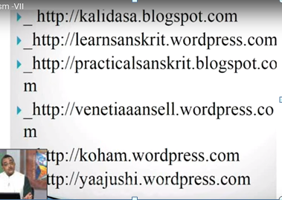

Slide 81
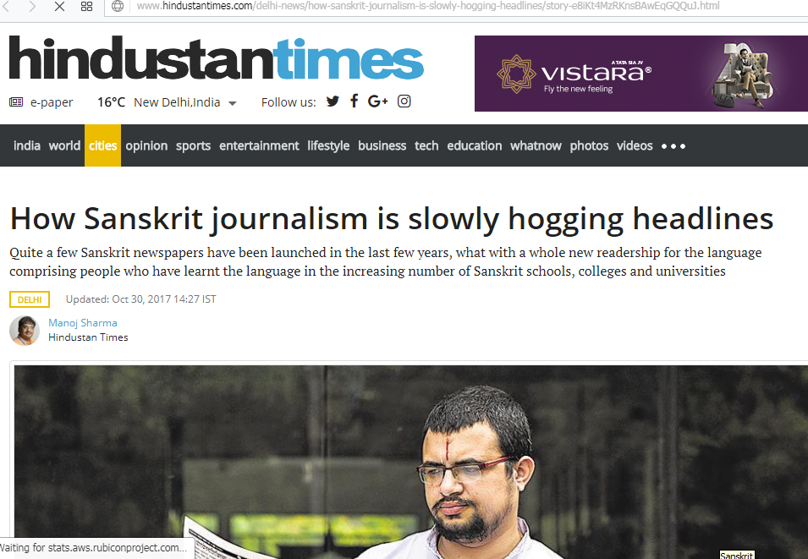

Slide 82
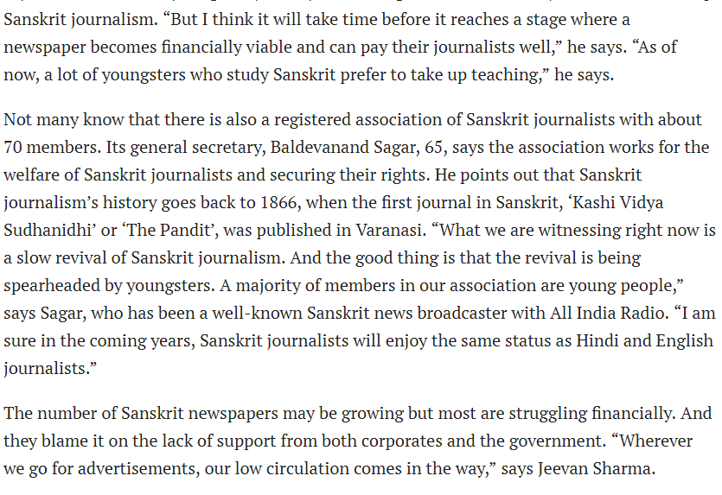

Slide 83
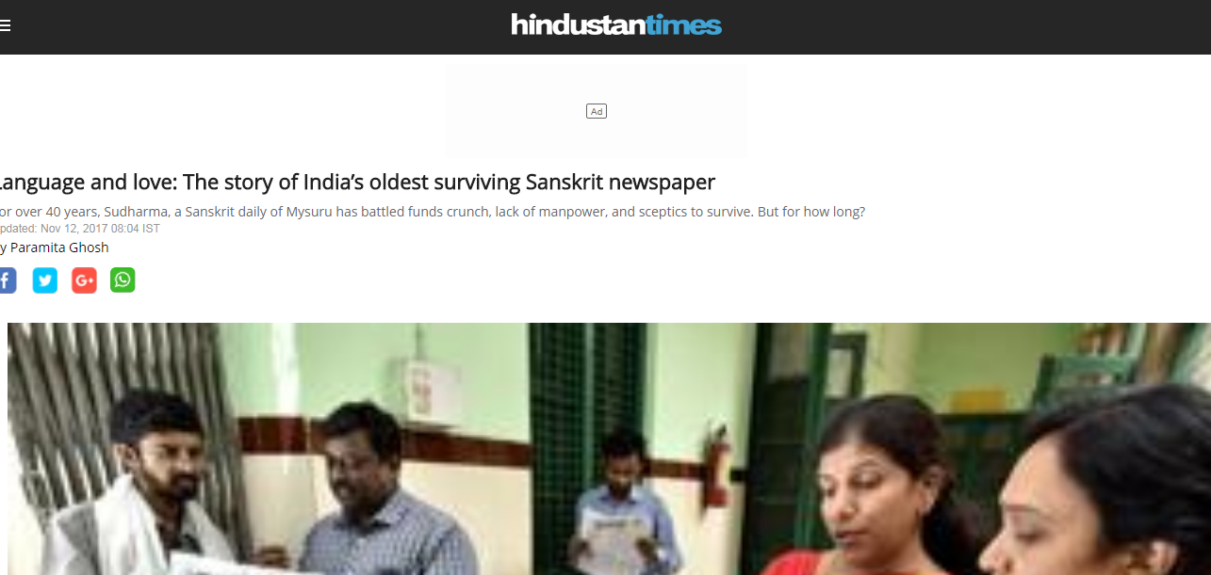

Slide 84
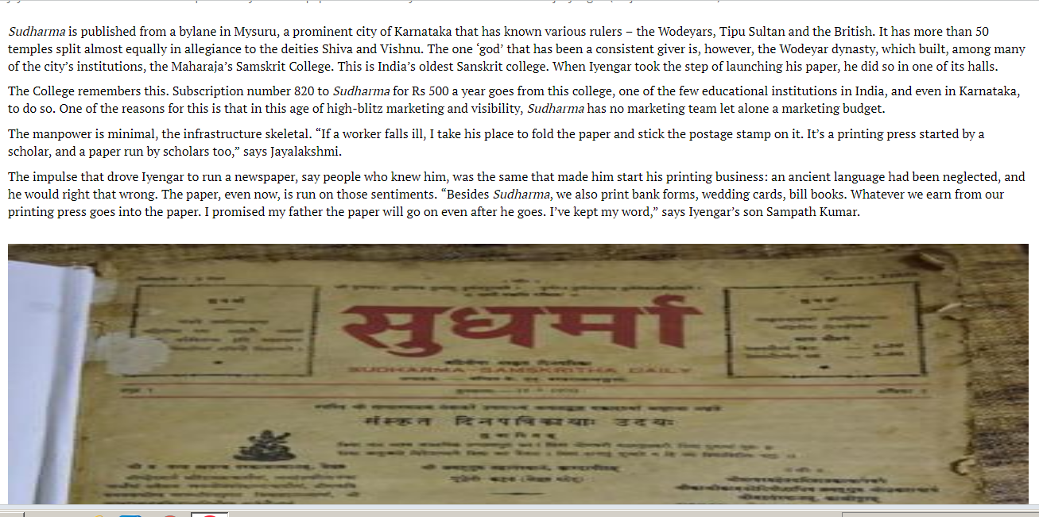

Slide 85
S. L. Abhyankar
<sl.abhyankar@gmail.com>
Computers and Sanskrit
Posted on October 3, 2015
Computers and Sanskrit
SECTION 1
1-1 This compilation was motivated by a note by Dr. Baldevanand Sagar

Slide 86
Use of Sanskrit in Computer Programming
-Dr. Baldevanand Sagar
In July 1987, Forbes magazine published news which surprised the Sanskrit scholars and orientalists. This news filled the hearts

Slide 87
of all those who love and study Sanskrit with great joy and enthusiasm as it opened the doors to new fascinating world of Sanskrit studies.
Sanskrit language is extremely rich, powerful and expressive

Slide 88
medium.
Its potentialities are gradually being appreciated all over the world and its application is being extended in different fields.

Slide 89
To mention a few Indian Institute of Information Technology – IIIT Hyderabad is working on a project called NLP meaning by- Natural Language Processing. The goal of NLP is to build computational methods of national language for its analysis and generation. Similar work is going on at Cdac, Bangalore. The project is called natural language understanding that’s NLU.

Slide 90
Few days back I read a report of a NASA scientist, published in a daily newspaper that NASA, the most advanced research center in the world for cutting edge technology, has discovered that Sanskrit, the world’s oldest spiritual and scientific language is the only unambiguous spoken language on the planet

Slide 91
Electronic Media किसको कहते है ?

Slide 92
Any equipment used in the
Electronic Communication
Process [e.g. televission,
radio, telephone. Laptop
computer, desktop computer, game console, handheld device] may also be
considered Electronic Media.

Slide 93
IIT Kanpur has developed a
website on our treasures of
Vedas, Shastras etc.
Finally someone from today's
science & technology field, is digging into what has already

Slide 94
been done many many years ago.
Check it out:
https://www.gitasupersite.iitk.ac.in/

Slide 95
No issue of language as IITK smartly put each Sholka in various languages.
Most amazingly, commentary on each Sholka by various scholars has also been provided.
When you click on Hindi

Slide 96
translation and select the language as Tamil, it automatically translate everything into Tamil.
Good use of technology.

Slide 97
संस्कृतस्य अध्यायनार्थं "व्यावहारिकी शिक्षिका“ इति अयं जालपुटः अवलोकनीयः --
https://sites.google.com/site/samskritavyakaranam/12---vyAvahArikii-shikShikA

Slide 98
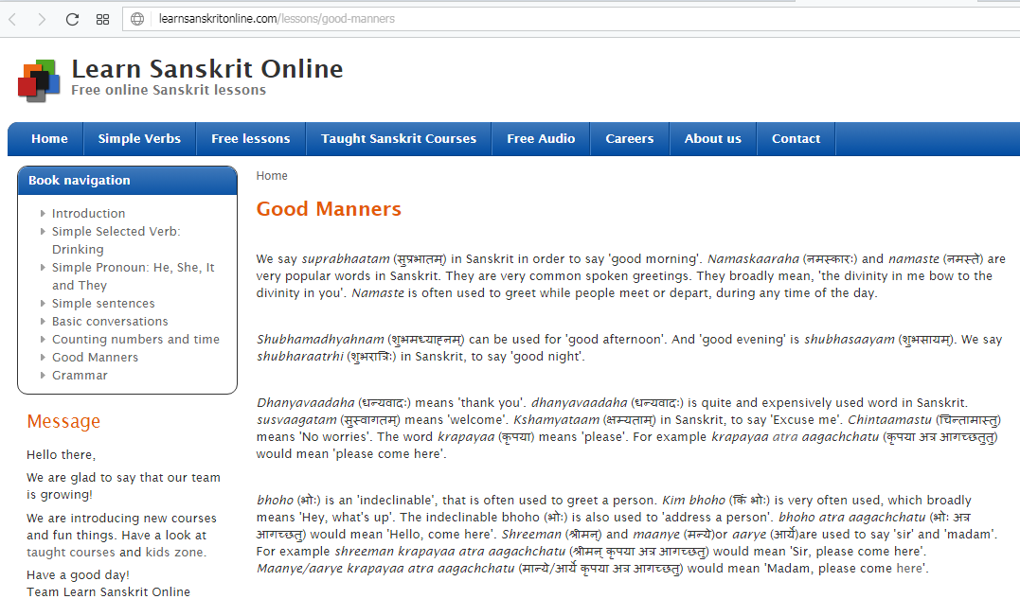

Slide 99
https://slabhyankar.wordpress.com

Slide 100
My blogs –
मम जालपुटानि - १ संस्कृताध्ययनम् २ सरलं संस्कृतम् ३ संस्कृतभवनम् ४ गीतान्वेषणम् ५ गीतायाः धात्वभ्यासः

Slide 101
६ संस्कृत-व्याकरणस्य अध्ययनम् ७ संस्कृतप्रसृतिः ८ उपनिषदध्ययनम् ९ http://slez-musings.blog spot.com 10 संस्कृतचर्चा

Slide 104
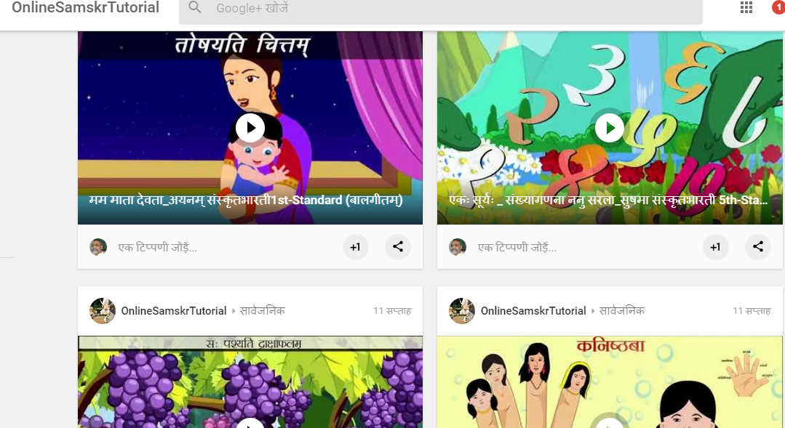

Slide 107
!---: अस्माकं भारतदेशः :---! www.vaidiksanskrit.com
प्राचीनकाले अस्माकं देशे दुष्यन्तः नामकः एकः प्रतापी राजा आसीत् । तस्य सुतः भरतः चक्रवर्ती सम्राट् आसीत्। इदं कथ्यते यत् तस्य नाम्ना एव अस्य

Slide 108
देशस्य नाम भारतम् इति प्रसिद्धम् अभवत् ।
भारतस्य उत्तरस्यां दिशि हिमालयो नाम नगाधिराजः वर्तते । सः हिममण्डितैः दुर्गमैश्च निजशिखरैः प्रहरीव भारतस्य रक्षां करोति । दक्षिण-दिशायां च हिन्दमहासागरः भारतमातुः चरणप्रक्षालनं करोति।

Slide 109
‘मन की बात’ [३८]
“मनोगतम्” [३८] (प्रसारण-तिथि:- 26.11.2017)
[संस्कृत-भाषिकानुवादः ]
...बलदेवानन्द-सागरः
मम प्रियाः देश-वासिनः ! नमस्कारः|

Slide 110
कतिपय-दिनेभ्यः पूर्वम् अहं कर्णाटकस्य बालमित्रैः सह परोक्ष-संवादस्य अवसरं लब्धवान् | Times Group - इत्यस्य ‘विजय-कर्णाटक’-वार्तापत्रं बाल-दिवसावसरे, प्राथमिक-प्रयासम् अकरोत् यस्मिन् साग्रहं बालाः प्रेरिताः यत्ते प्रधानमन्त्रिणं पत्रं लिखेयुः |

Slide 111
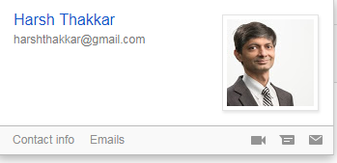
dhanyavAdaH - idAnim atrApi -> https://archive.org/details/manogatam :-)

Slide 112
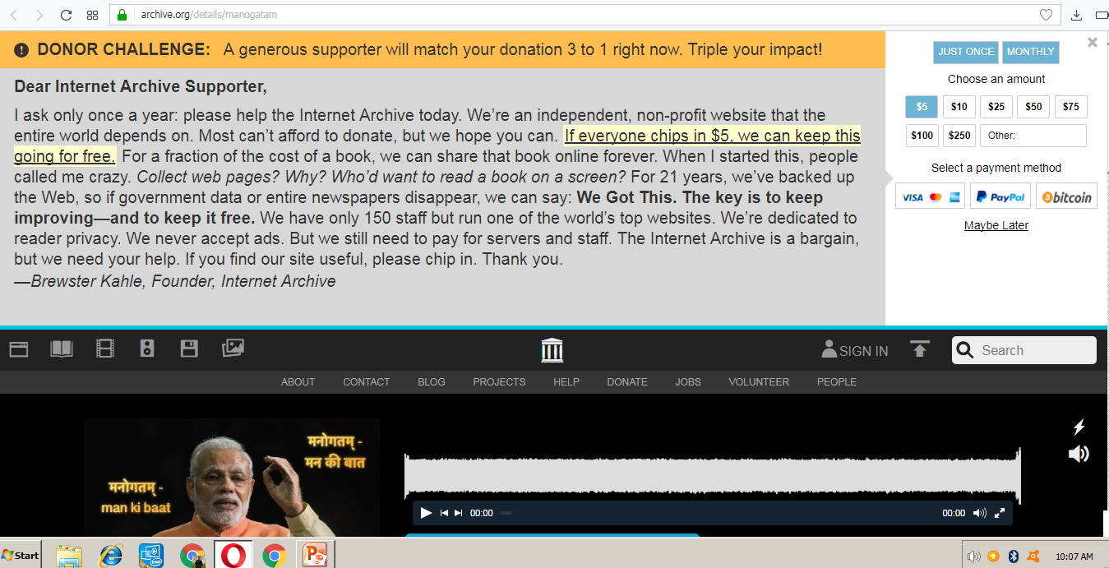

Slide 113
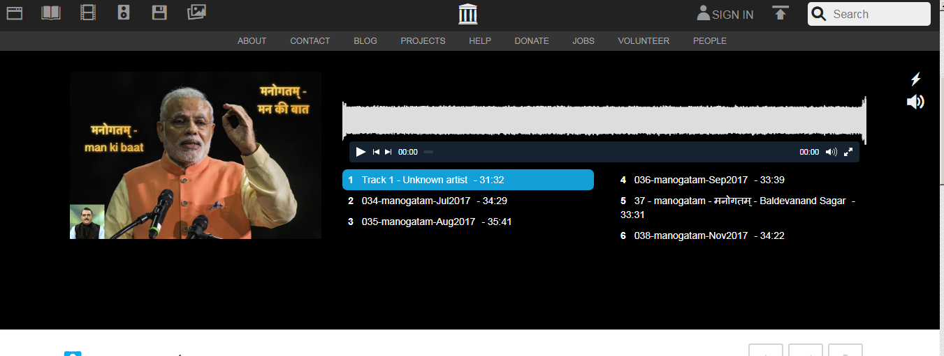

Slide 120
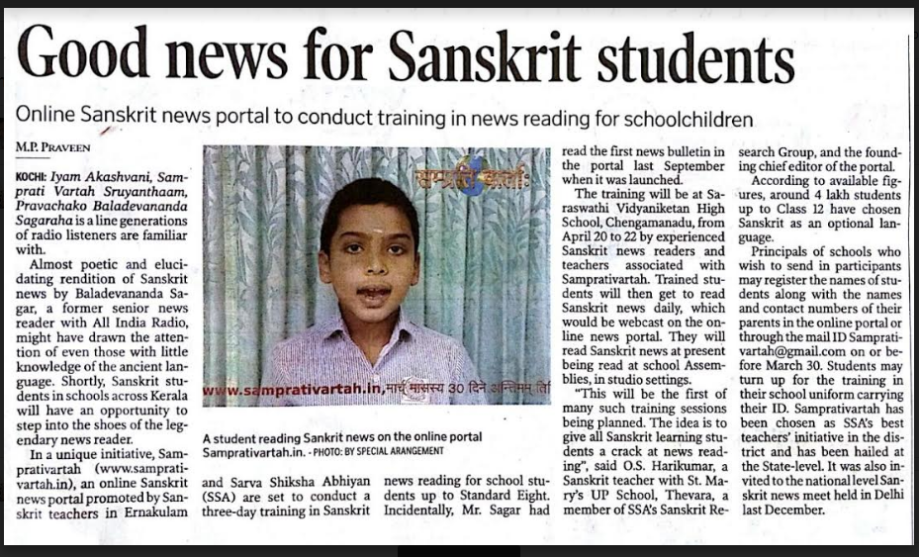

Slide 125
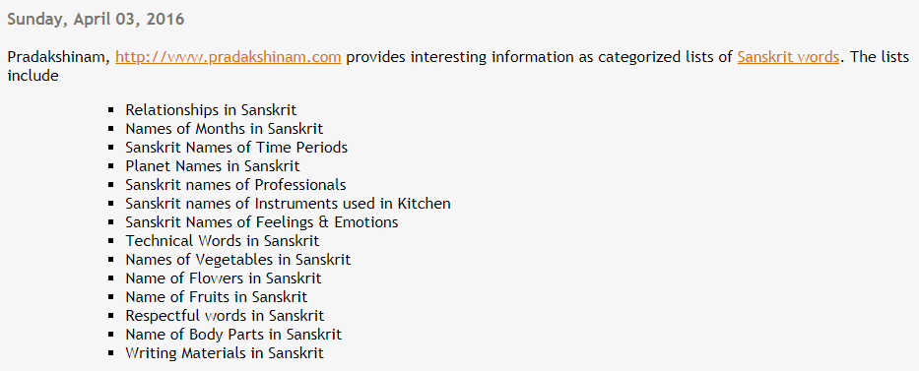

Slide 135
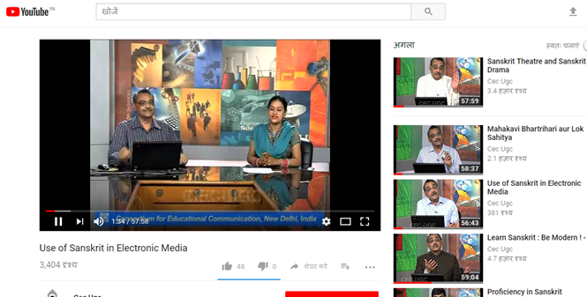

Slide 136
Animation Sanskrit story ...
https://www.youtube.com/watch?v=WfGQcNo-gRA&t=69s

Slide 152
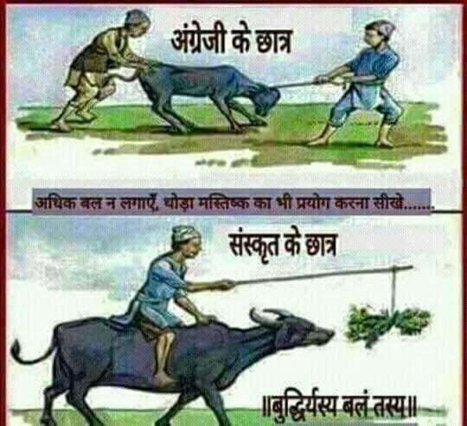

Slide 153
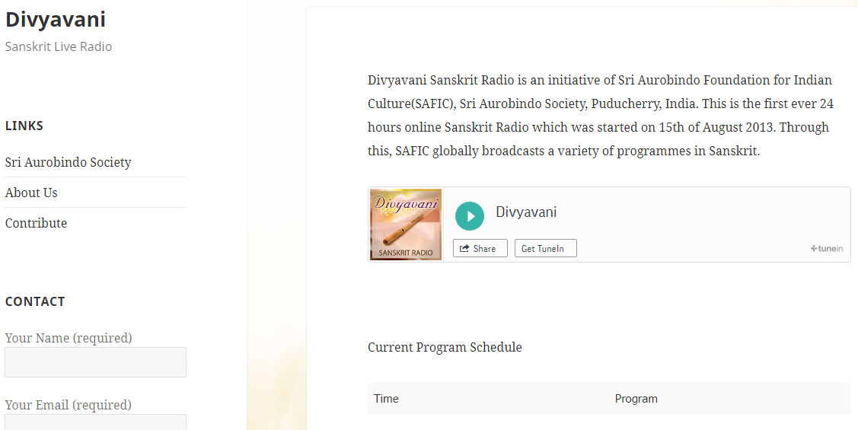

Slide 154
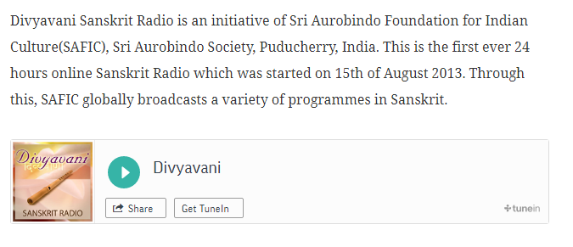

Slide 155
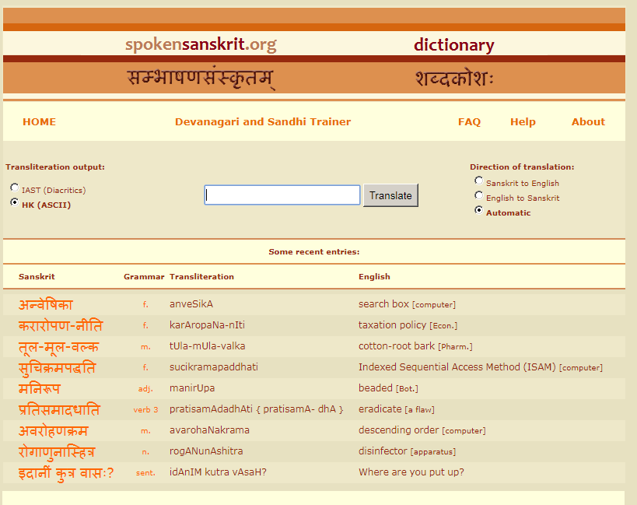

Slide 158
‘संस्कृत’ के विषय में कुछ रोचक
तथ्य-
१. संस्कृत को सभी भाषाओं की
जननी माना जाता है।
केन प्रकारेण प्रमाणयितुं शक्यते यत्
‘संस्कृतं-भाषा’ सर्वासां भारतीय-
भाषाणां जननी ?

Slide 159
सभी भारतीय भाषाओं की जननी
है- ‘संस्कृत’
[ Sanskrit is mother of all
Indian languages.]
આભનાં થાંભલા રોજ ઉભા રહે,
વાયુનો વિન્જણો રોજ હાલે,

Slide 160
ઉદય ને અસ્ત નાં દોરડા પર નટ
બનીને રવિરાજ મ્હાલે,
પછી ભાગતી ભાગતી, પડી જતી
પડી જતી, રાત નવસૂર્ય ને હાથ
આવે,
એ કર્મવાદી બધાં કર્મ કરતાં રહે,
એહને ઊંઘવું કેમ ફાવે.

Slide 161
देशस्य पृथक्-पृथक्-राज्येषु
विभिन्नाः संस्कृत-अकादमी-संस्थाः
संस्कृतस्य आधुनिक-स्वरूपं
वितानयितुं काले काले नाना-
प्रकारकान् कार्यक्रमान् आयोजयन्ति ...

Slide 162
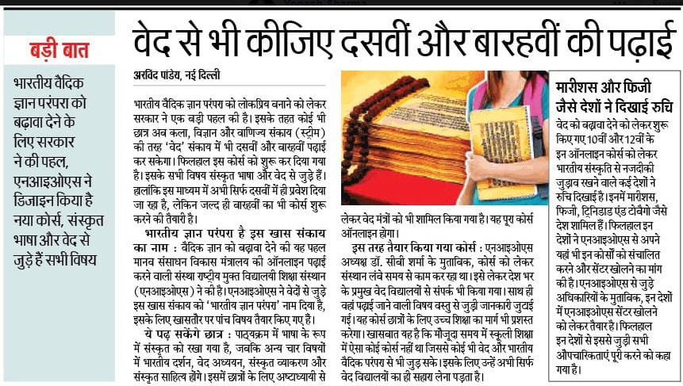

Slide 164
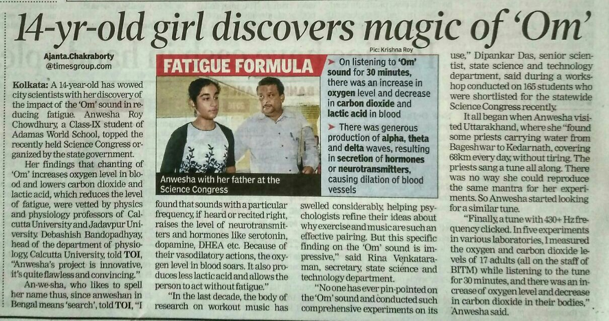

Slide 166
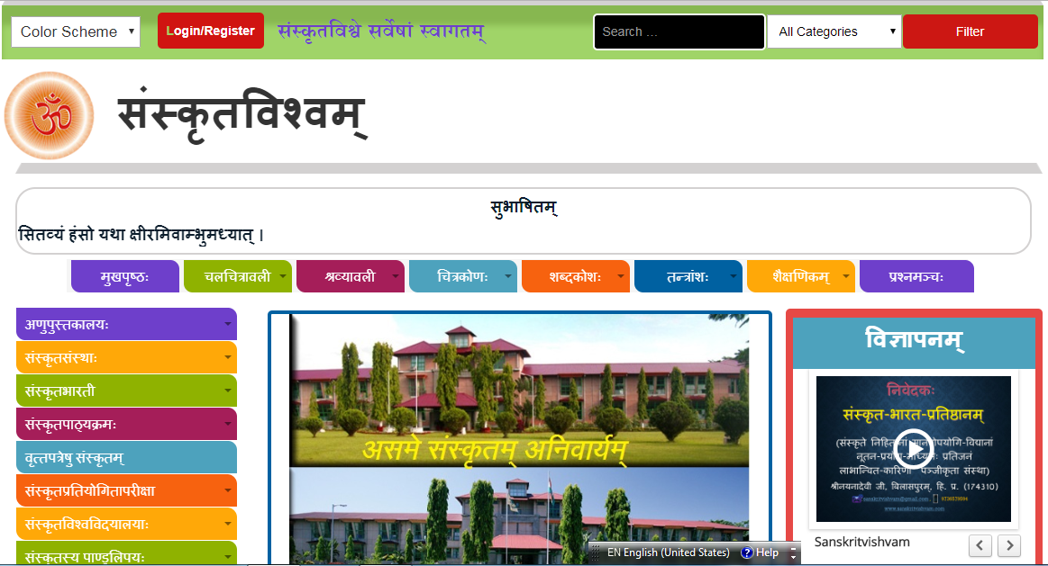

Slide 167
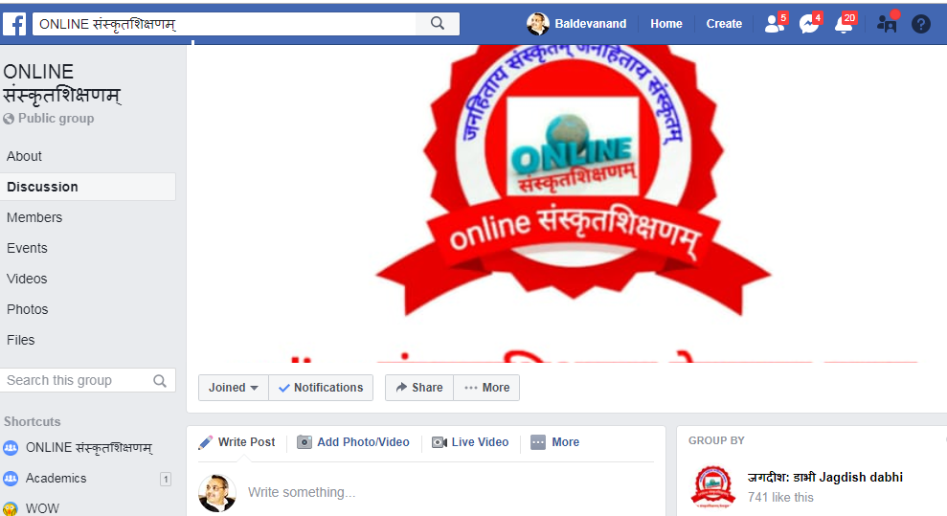

Slide 168
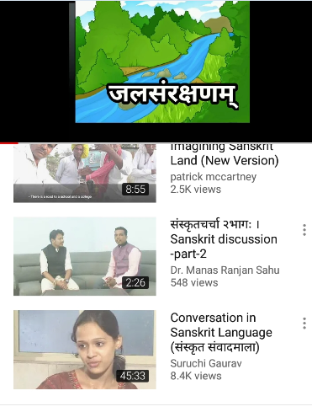

Slide 171
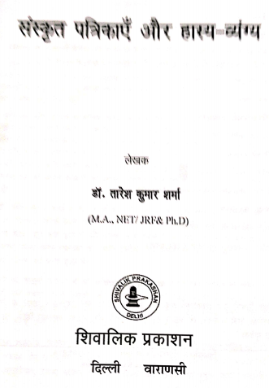

Slide 172
‘नवभारत टाईम्स्’, दिल्ली में ८-एप्रिल’२०१९ को प्रकाशित समाचार |

Slide 173
‘विश्वस्य वृत्तान्तः’ इति सूरतस्य दैनिक-पत्रे 10-एप्रिल-दिनांके वृत्तं प्रकाशितम्।

Slide 174
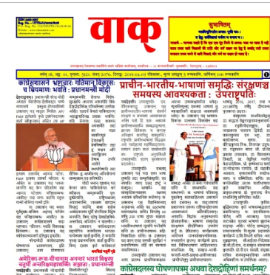
अत्र 'वाक्' - इति देहरादून - स्थितायां पत्रिकायां माननीयस्य उपराष्ट्रपतेः अभिभाषणस्य केचन अंशाः, केषाञ्चन पुरस्कृतानां विदुषाम् चाभिधानोल्लेखाश्च सन्ति (सम्पादकः - श्रीबुद्धदेवशर्मा)

Slide 175
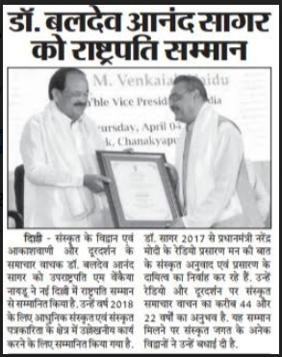
'अमरावती' के दैनिक 'प्रतिदिन' में 11-मार्च को प्रकाशित |

Slide 176
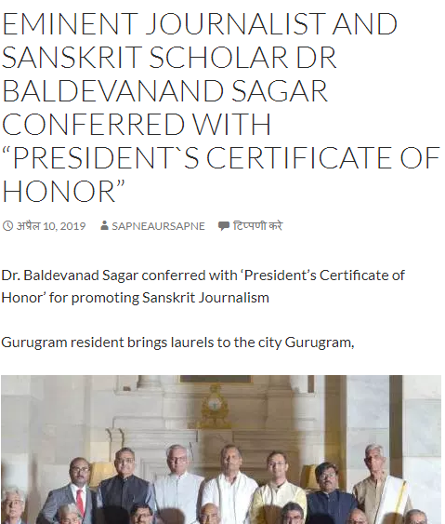

Slide 177
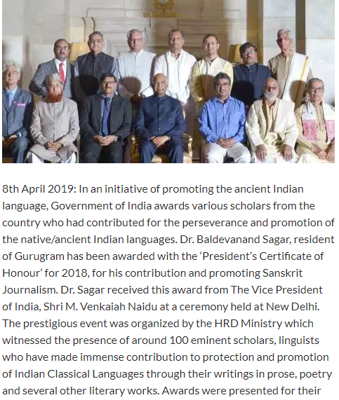

Slide 178
E-portal “Samprati Vaartaah” इत्यत्र १०-एप्रिल’२०१९-दिने प्रकाशितं वृत्तम् ...

Slide 179
धन्यवादाः !
नमस्कारः !!

Slide 180
